Slide 1
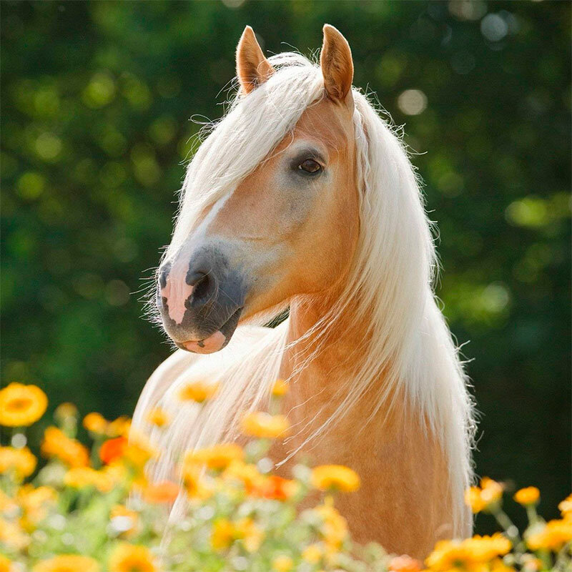
Нормированное кормление лошадей

Slide 2
Вопросы лекции:
Физиологические особенности лошадей
Кормление жерёбых и лактирующих кобыл: нормы, рационы.
Особенности кормления жеребцов – производителей
Кормление молодняка и рабочих лошадей : нормы, рационы

Slide 3
ВОПРОС 1- ФИЗИОЛОГИЧЕСКИЕ ОСОБЕННОСТИ ЛОШАДЕЙ
По строению и физиологическим функциям желудочно-кишечный тракт лошадей более соответствует системе пищеварения свиней, чем жвачным. У лошадей имеется однокамерный желудок небольшого размера, что составляет 9 – 10 % от общего объема пищеварительной системы. Лошади имеют хорошо развитую слепую кишку (ее объем составляет 16 % от размера желудочно-кишечного тракта) и толстый отдел кишечника.

Slide 4
ВОПРОС 2 - КОРМЛЕНИЕ ЖЕРЁБЫХ И ЛАКТИРУЮЩИХ КОБЫЛ: НОРМЫ, РАЦИОНЫ
Организация кормления жерёбых кобыл сводится к поддержанию их в хорошей упитанности. Не допускается излишнее ожирение жерёбых кобыл. Недокорм жерёбых кобыл увеличивает продолжительность беременности (ср. 335-337 дн.) до 345 дней и нередко приводит к рождению слабых жеребят и плохой молочности кобыл
У жерёбых кобыл, начиная с 5-6 месяца беременности значительно возрастает живая масса ( на 10-12%) в связи с формированием плода и накоплением в организме ПВ, необходимых в первое время после выжеребки для молокообразования. Поэтому потребность кобыл в ОЭ и ПВ увеличивается на 10-12% по сравнению с поддерживающим уровнем кормления.

Slide 5
Кормят кобыл дифференцированно с учётом периода жеребости. В ранний период жеребости кобылам дают в основном доброкачественный грубый корм и небольшое количество концентратов.
В стойловый период содержания- основным источником протеина, минеральных веществ и витаминов служит луговое и посевное злаково-бобовое сено, которое дают из расчёта 2-2,5 кг на 100 кг ж.м.
В летний период кобыл желательно содержать на пастбище и обеспечивать до полной потребности зелеными кормами. В качестве подкормки можно использовать овёс, комбикорм, сено.

Slide 6
С 5-6 месяца жерёбости в рационы кормления кобыл необходимо вводить отруби, жмыхи, шроты и др. для обеспечения потребности в протеине. Доля концкормов в рационе д.б. не менее 25-35 % по питательности. Положительно оказывает влияние на течение беременности у кобыл - красная и жёлтая морковь(4-8 кг).

Slide 7
За 2 месяца до выжеребки кобылы не должны работать, но должны иметь ежедневный моцион.
Кормят жерёбых кобыл небольшими порциями по утверждённому распорядку дня. Концкорма скармливают кобылам 3-4 раза в день, грубые 4-5 раз и сочные 1-2 раза в день. Поят кобыл регулярно чистой водой, подогретой по Тº помещения. Жерёбые кобылы должны иметь постоянный доступ к соли-лизунцу.

